Slide 1

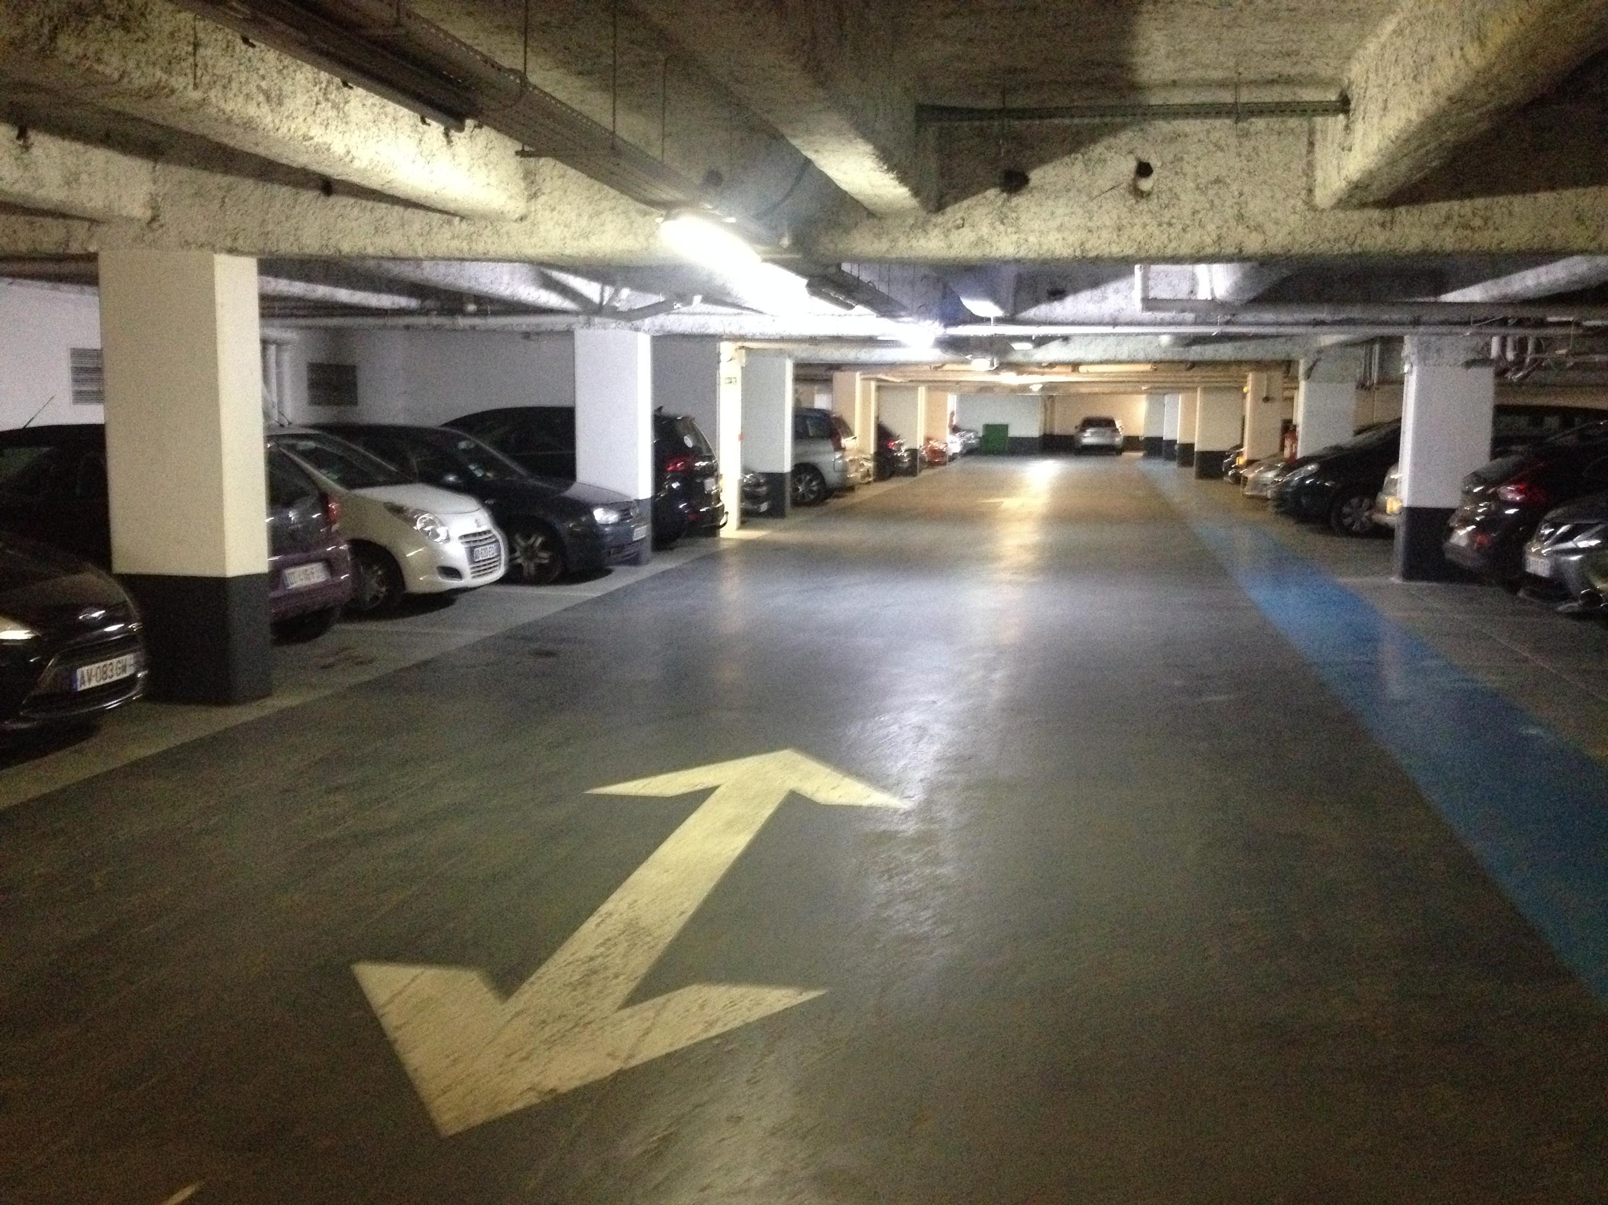



Soutenance de PROJET
Création d’un site de consultations de parkings
Présenté par :
Product Owner : Adrien Soudé
Développeur : Quentin Deffontaines
Scrum master: Stéphane Duponchelle
Année de formation: 2020

Slide 2
Plan
I. Présentation du projet
II. Les missions
III. Conclusion

Slide 3

Présentation du projet
Pourquoi avoir choisi ce projet ?
. Utilité publique
. Interaction et évolution possible
. Polyvalence

Slide 4



Présentation du projet
Nos attentes à propos du projet :
. Un complément de formation
. Un esprit d’équipe
. Un développement actif

Slide 5



Présentation du projet
Les différentes étapes du projet :
. Étude de l’open data
. Choix des outils de développements
. Réalisation du Back-end & Front-end

Slide 6
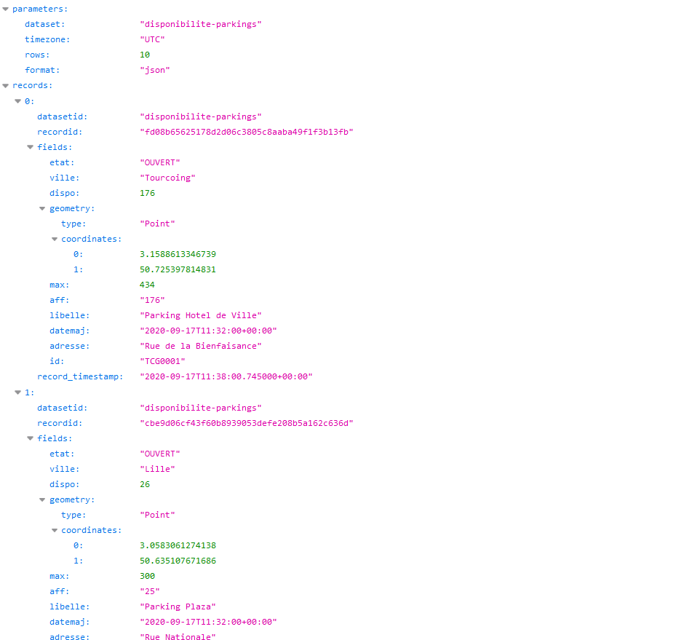
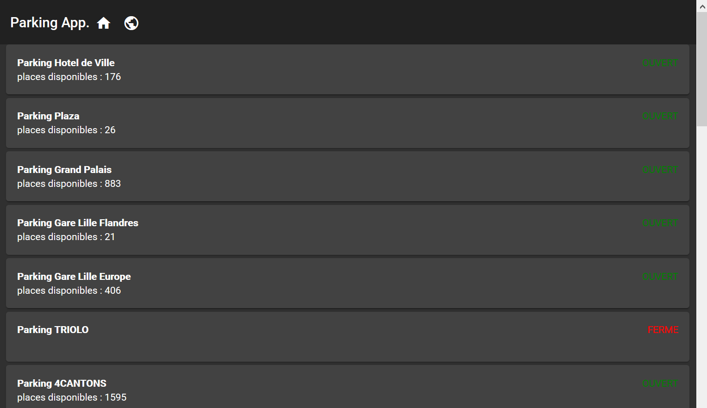
Présentation du projet
Problématique :

Slide 7
II. Les missions

Slide 8
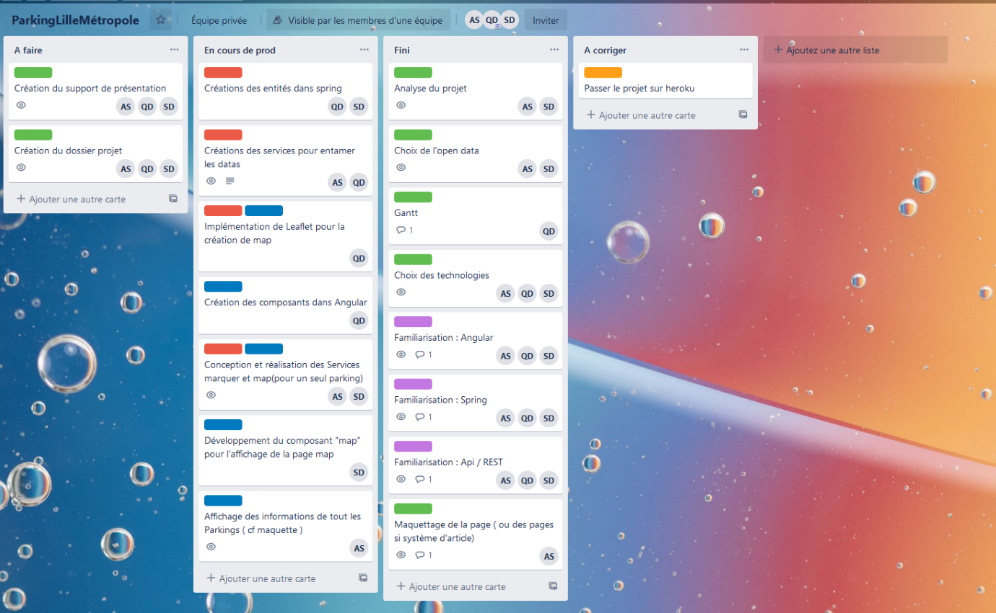
Les missions
Kanban

Slide 9
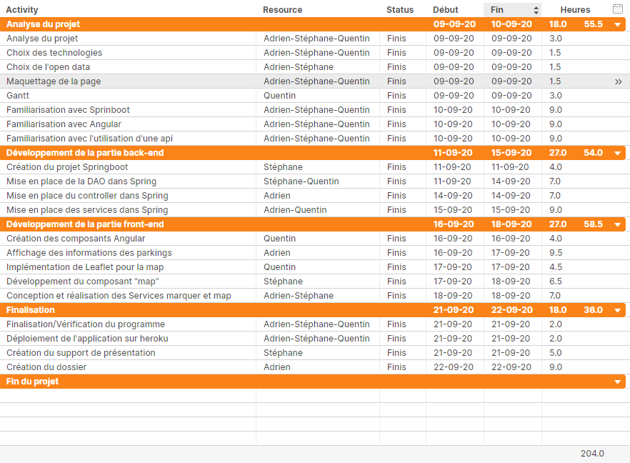
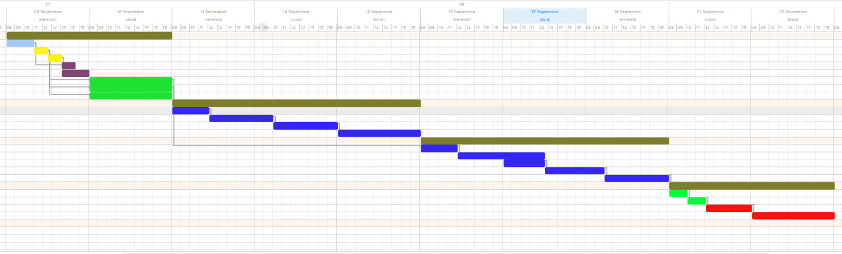
Les missions
Gantt

Slide 10
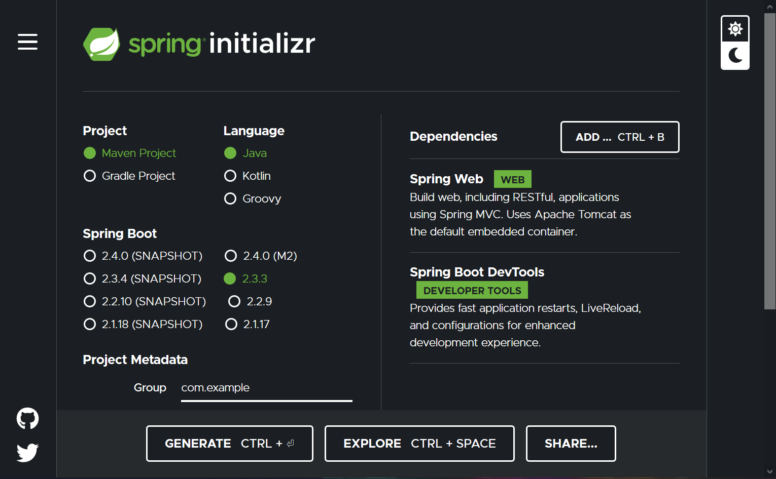
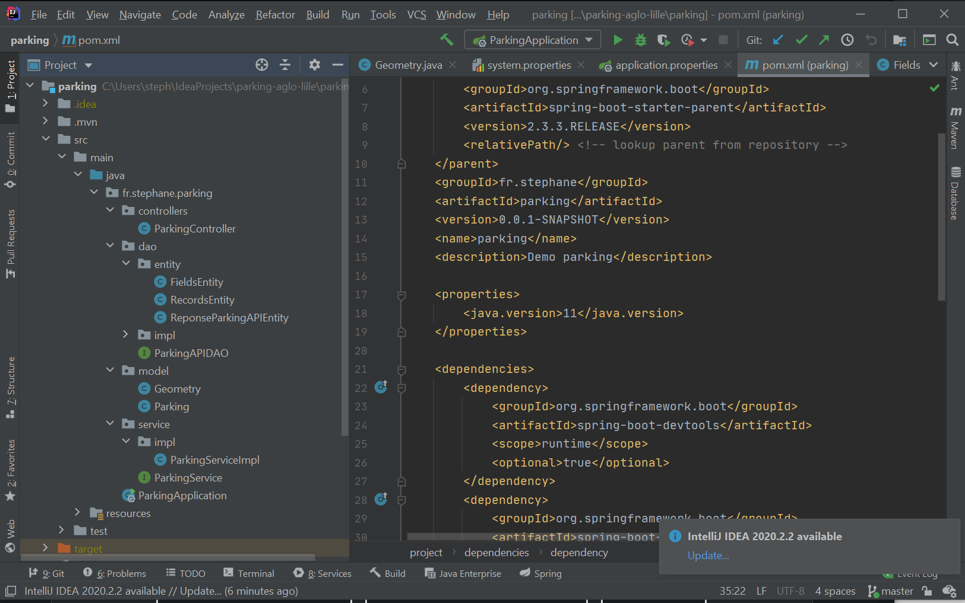
Les missions
Spring-boot
Back-end

Slide 11
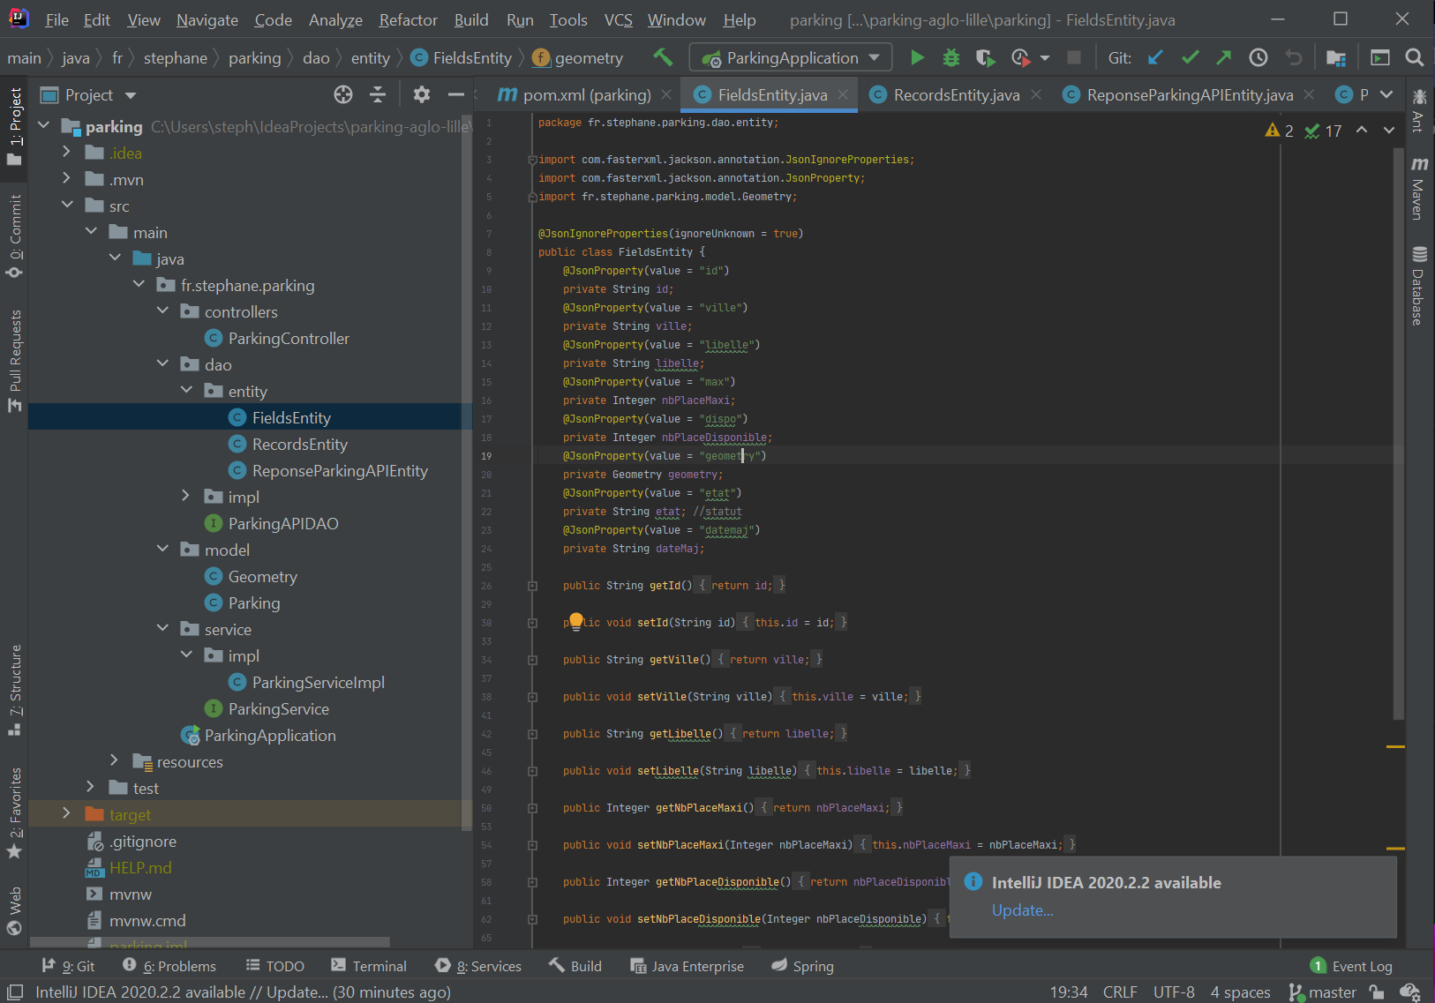
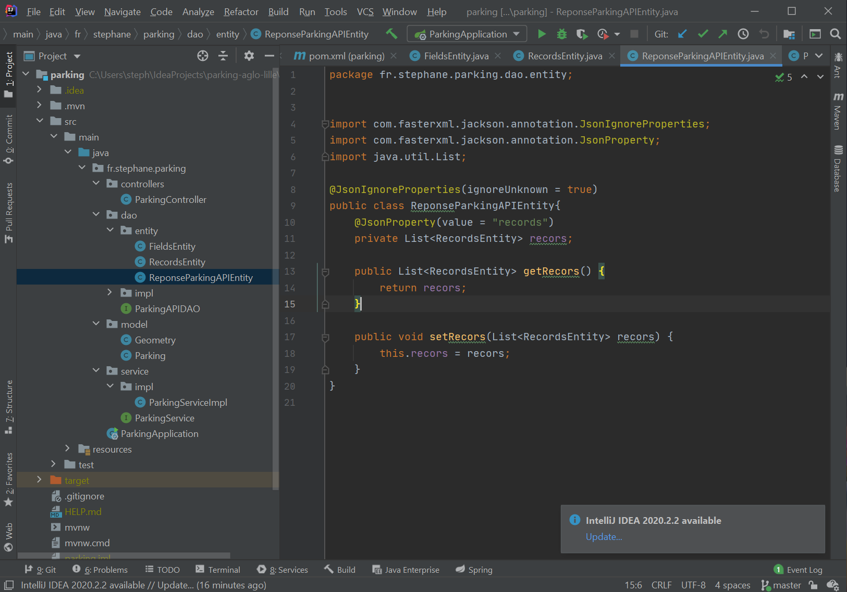
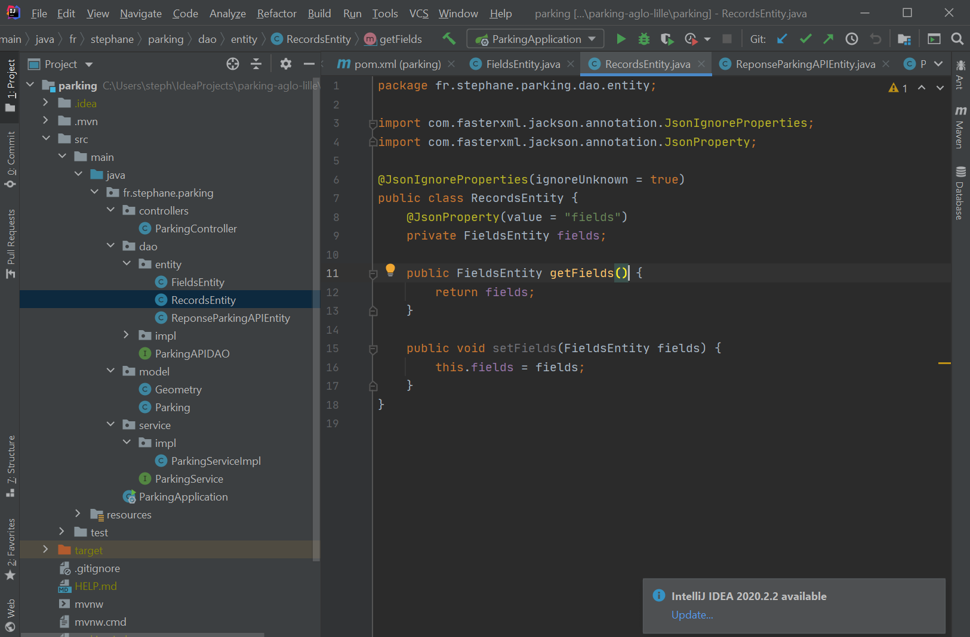
Les missions
"records": [
{
"datasetid": "disponibilite-parkings",
"recordid": "fd08b65625178d2d06c3805c8aaba49f1f3b13fb",
"fields": {
"etat": "OUVERT",
"ville": "Tourcoing",
"dispo": 176,
"geometry": {
"type": "Point",
"coordinates": [
3.1588613346739,
50.725397814831
]
},
"max": 434,
"aff": "176",
"libelle": "Parking Hotel de Ville",
"datemaj": "2020-09-17T11:32:00+00:00",
"adresse": "Rue de la Bienfaisance",
"id": "TCG0001"
},
"record_timestamp": "2020-09-17T11:38:00.745000+00:00"
}
FieldsEntity
ReponseParkingsAPIEntity
RecordsEntity
…

Slide 12
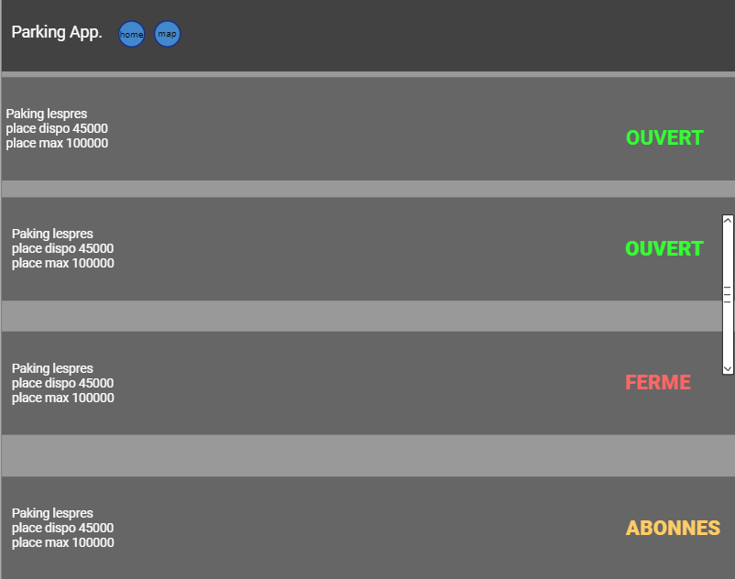
Les missions
Maquette de la page d’accueil de l’application à l’aide de Pencil

Slide 13
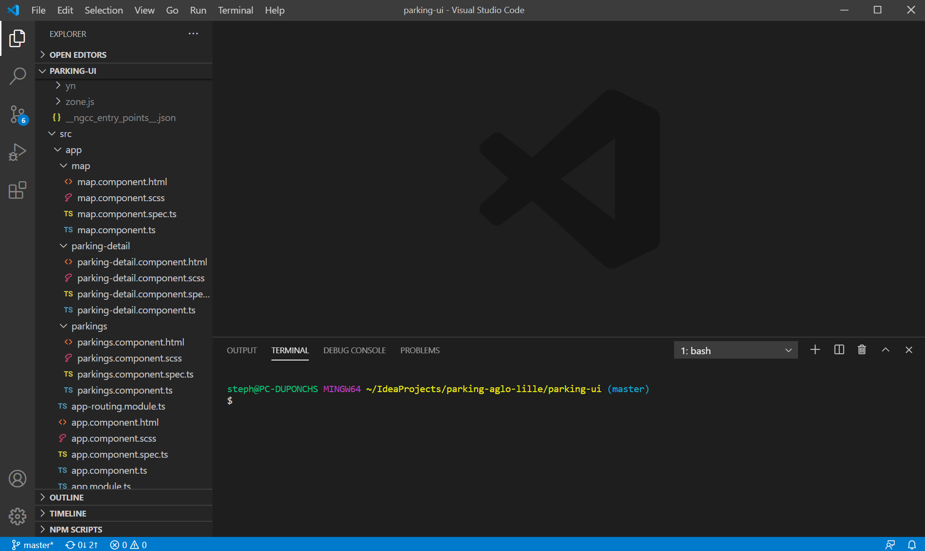
Les missions
Visual Studio code( Structure Angular )

Slide 14
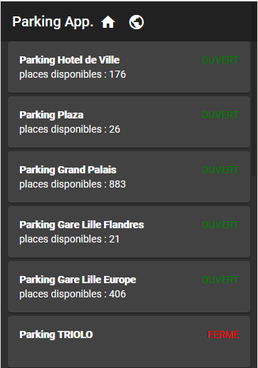
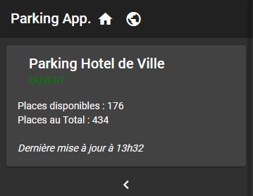
Les missions
Page d’accueil du site
Composant Parking détail

Slide 15
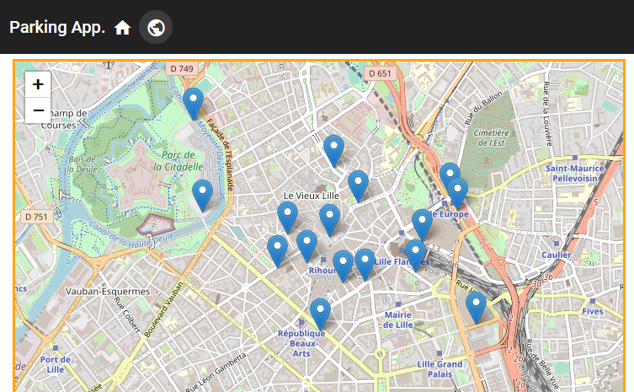
Les missions

Slide 16
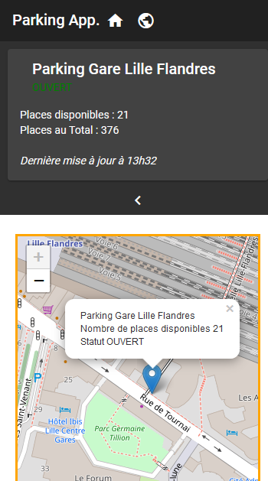
Les missions
Map, centré sur la localisation

Slide 17
Conclusion
Pour Stéphane Duponchelle
Pour Adrien Soudé
Pour Quentin Deffontaines

